Slide 1


海马先生
作者：Eric Carle

Slide 2
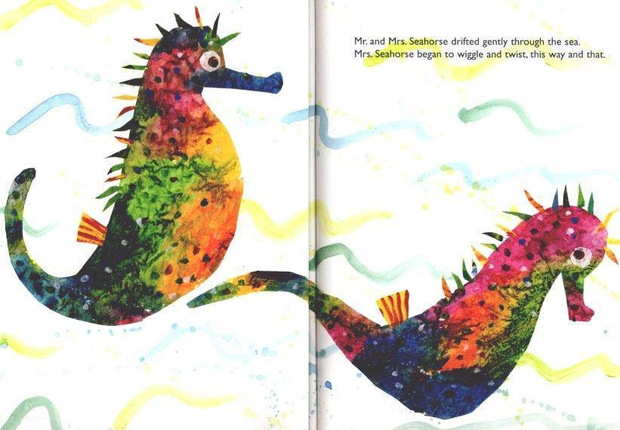
海马先生和海马太太轻轻游过大海。
海马太太忽然开始东摇西摆。

Slide 3
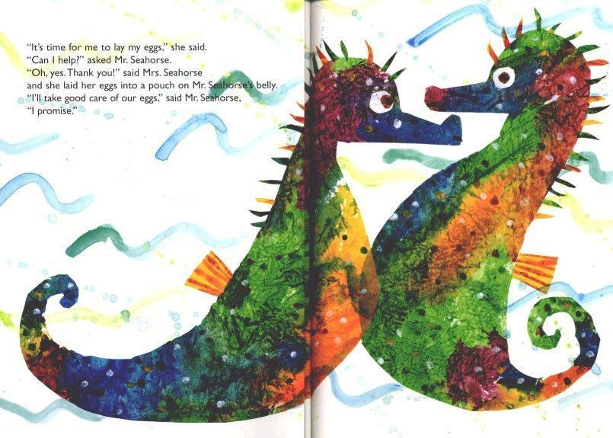
“是时候生小宝宝了，”她说。 “我能帮忙吗？”海马先生问。 “哦，是的，谢谢你！”海马太太说。 她就把蛋下在海马先生的背心口袋里面。 “我会好好照顾我们的宝宝，”海马先生说道， “我保证。”

Slide 4
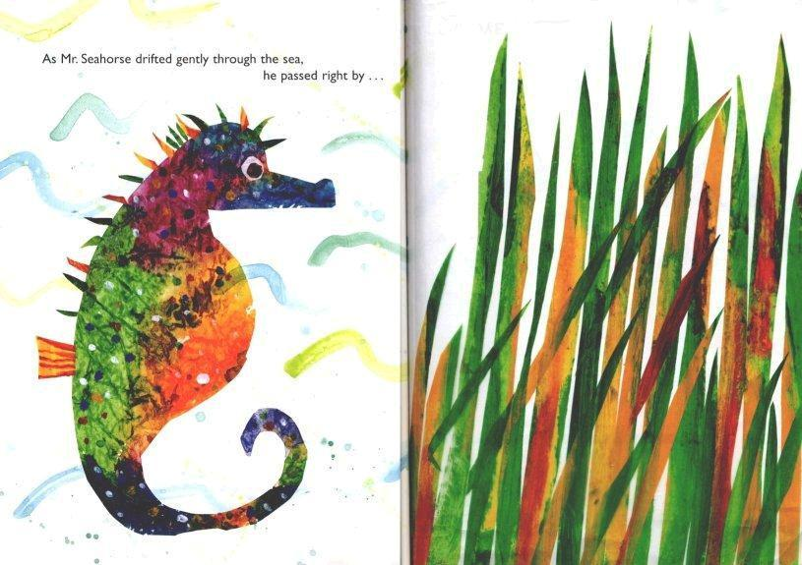
海马先生轻轻游过大海，他路过了……

Slide 5
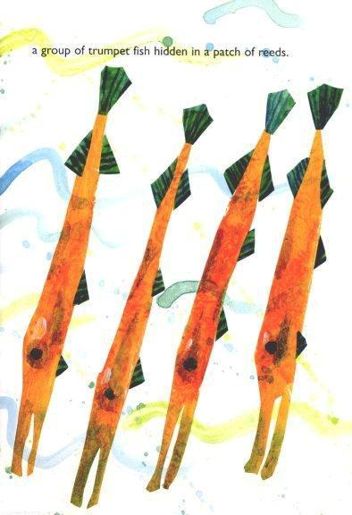
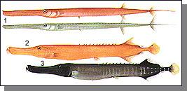
一队藏在海草丛中的喇叭鱼。
注：喇叭鱼具有细长的身体，最长约可到达61公分。喇叭鱼经常出现在珊瑚礁区，并伪装成珊瑚或海草，并会将头部的颜色改变成与被捕食的小鱼一样，以便顺利捕食。
1. ROUGH FLUTEMOUTH（崎管喇叭鱼）
2. SMOOTH FLUTEMOUTH（平管喇叭鱼）
3. PAINTED FLUTEMOUTH（涂彩喇叭鱼）

Slide 6
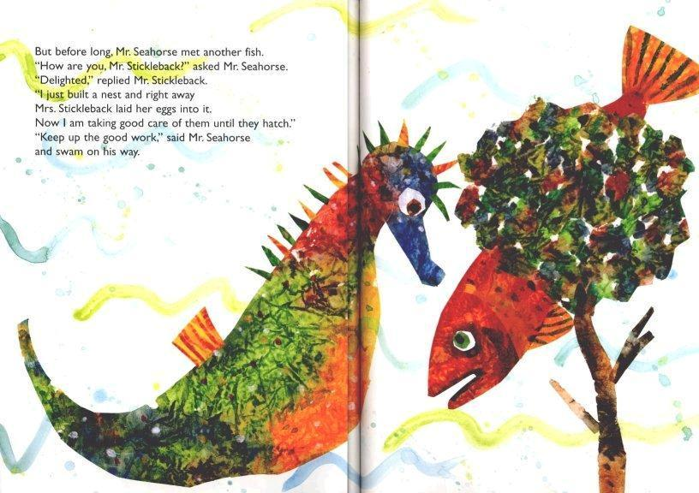
不久之后，海马先生遇到了另一条鱼。
“棘鱼先生，最近好吗？”海马先生说。
“高兴坏啦，”棘鱼回答说，
“我刚弄了个窝，
太太在里面生了卵，
现在我的责任就是好好照顾他们。”
“好好干吧。”海马先生鼓励他，就继续往前游去。

Slide 7
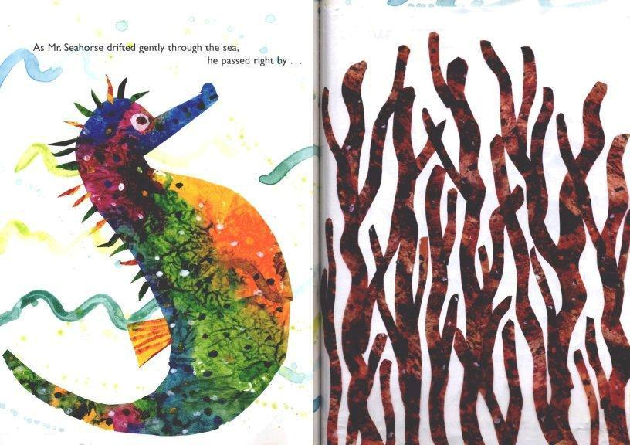
海马先生轻轻游过大海，一会儿，他路过了……

Slide 8
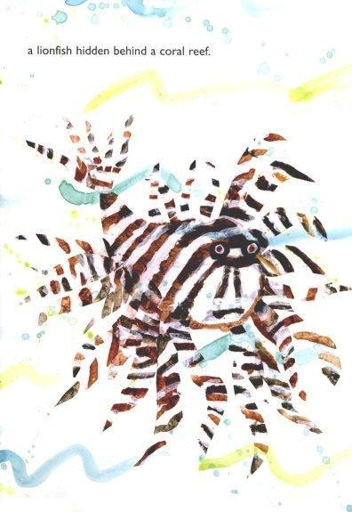
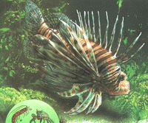
一条藏在珊瑚礁后面的蓑鲉。
注：蓑鲉的鳍很大，但不善于游泳，往往躲在礁缝中，等猎物接近时便立刻捕捉。背鳍有毒刺，平常由一层薄膜包围着，当遇到敌害时，膜便破裂，而用毒刺攻击对方。

Slide 9
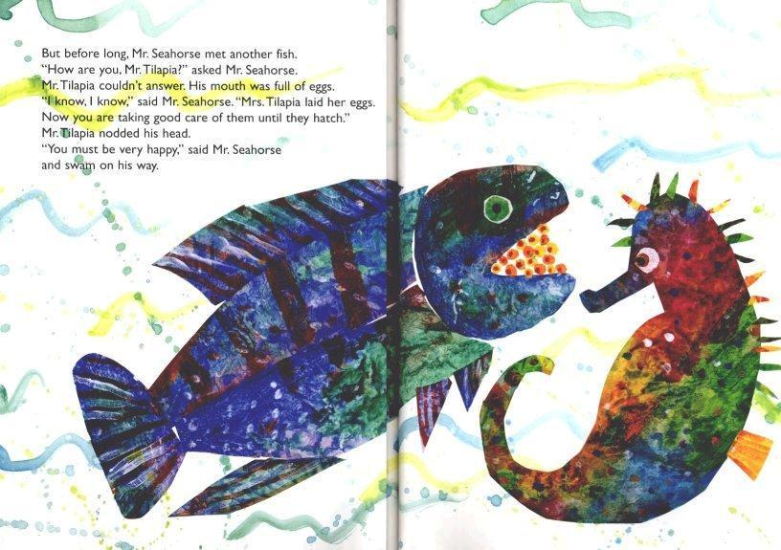
过了不久，海马先生又遇到了另外一条鱼。
“最近如何，罗非鱼先生？”海马先生问道。
罗非鱼却说不了话，他的嘴巴里塞满了鱼卵。
“明白明白，”海马先生说，“罗非鱼太太生了卵，现在你要好好照顾他们，直到他们出世。”
罗非鱼点点头。
“你一定非常幸福。”海马先生恭喜他，就继续往前游去。

Slide 10
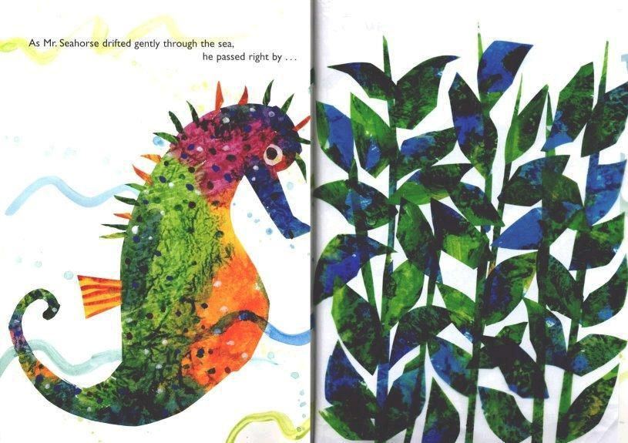
海马先生轻轻游过大海，他路过了……

Slide 11
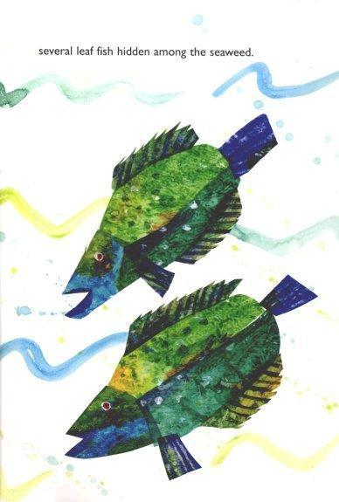

一群海藻中的叶鱼。
注：从外形看，完全像一片叶。它能适应环境改变颜色，因此它能向猎物 实行偷袭。它的口张得很大，可以吞下很大的鱼。

Slide 12
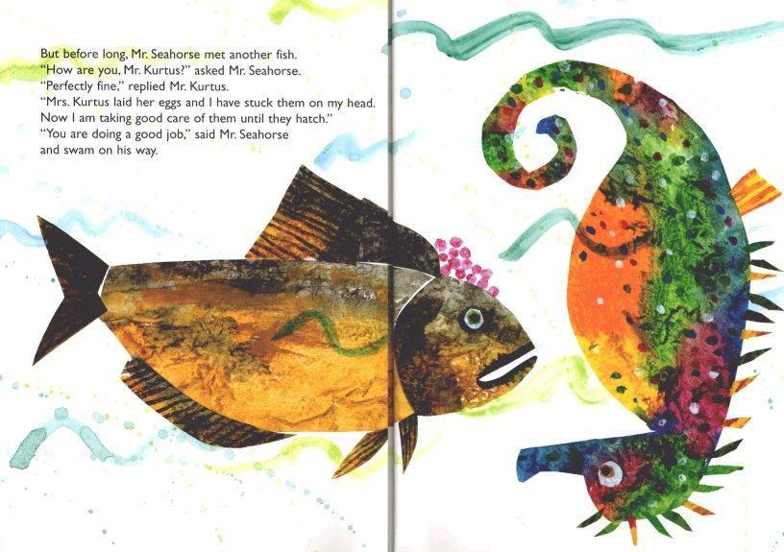
不久之后，海马先生又遇到了一条鱼。
“最近如何，钩鱼先生？”海马先生问候道。
“完美极了。”钩鱼回答说，“钩鱼太太把卵生在我的头上，我现在要好好照顾他们，直到他们出生。”
“你做的可真不赖。”海马先生夸奖他，就继续往前游去。

Slide 13
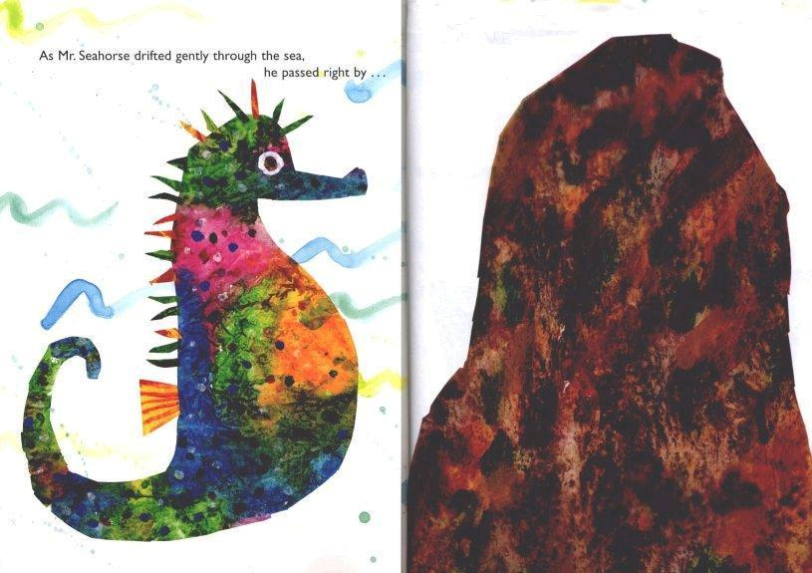
海马先生轻轻游过大海，他路过了……

Slide 14
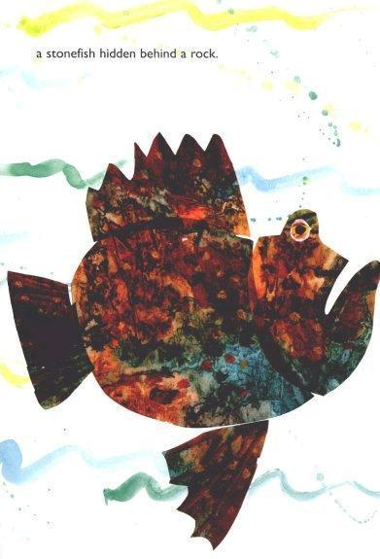
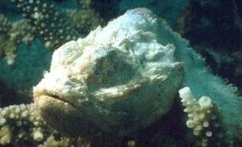
一条藏在石头后面的石头鱼。
注：行走在印度洋及太平洋礁石附近时，你要留神脚下。石头鱼因其外表而得名，它们很善于伪装，一旦踩上它们，12～14根尖锐的背刺会穿透鞋底刺入脚掌，产生剧烈疼痛和严重的肿胀，并使组织坏死，最后造成截肢或死亡。

Slide 15
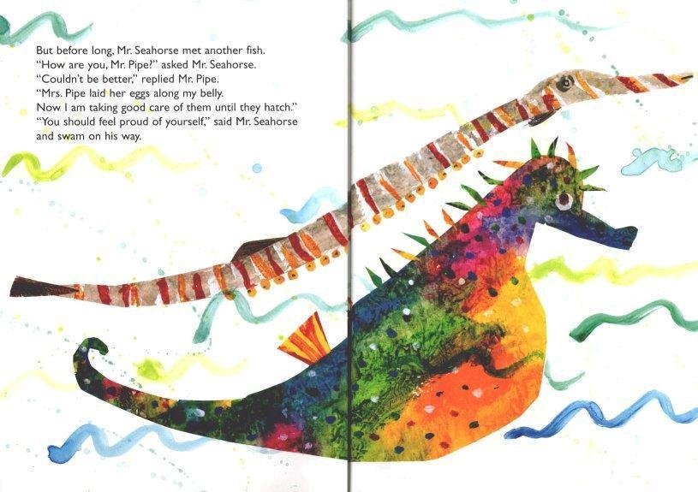
不久后，海马先生又碰到了另外一条鱼。
“最近如何，海龙鱼先生？”海马先生问候道。
“没法再好了，”海龙鱼说，“我太太把宝宝放在我的肚子上，我要好好照顾他们，直到他们出生。”
“你肯定感觉很自豪吧。”海马先生祝贺他，就继续往前游去。

Slide 16
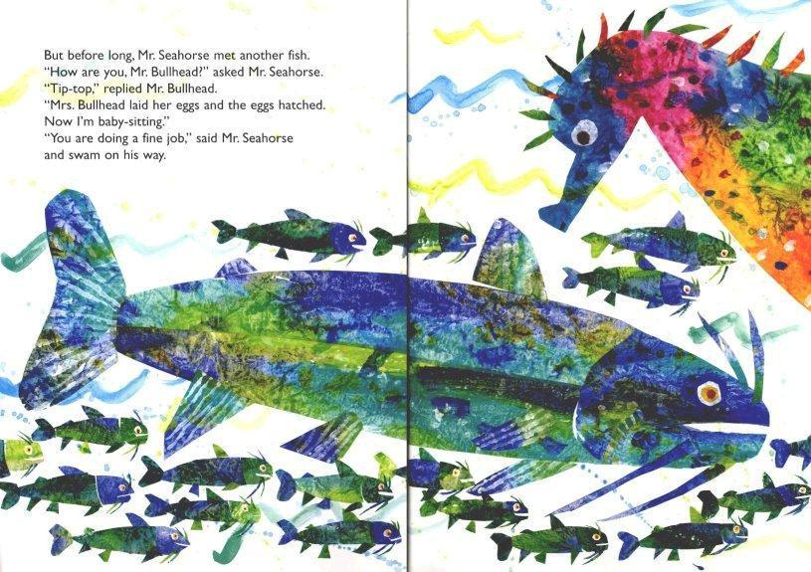
不久后，海马先生又碰到了另外一条鱼。 “你好吗，大头鱼先生？”海马先生问候道。 “爽的很，”大头鱼说，“我太太生的卵都已经孵好了，现在我要照顾这些小鱼宝宝啦。” “干的真棒。”海马先生祝福他，就继续往前游去。

Slide 17
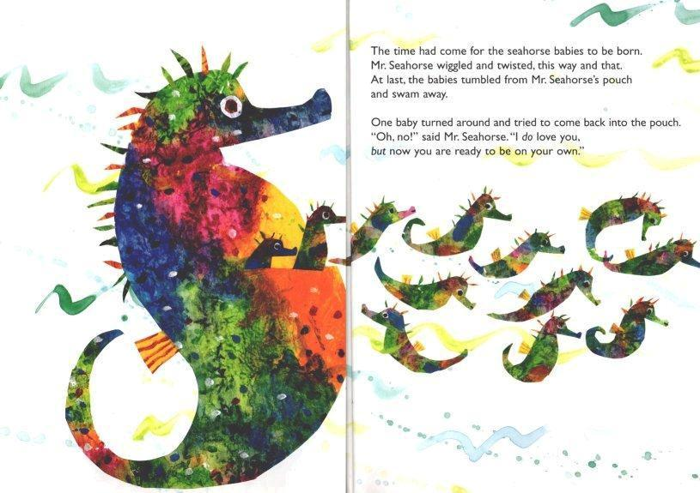
海马宝宝出生的日子到了。
海马先生开始东摇西摆。
终于，海马宝宝纷纷从育儿袋里跌出来，游走了。
有一只海马宝宝却想游回去。
“噢，这可不行，”海马先生说：“我很爱你们，但是从现在起，你要开始自立了。”

Slide 18
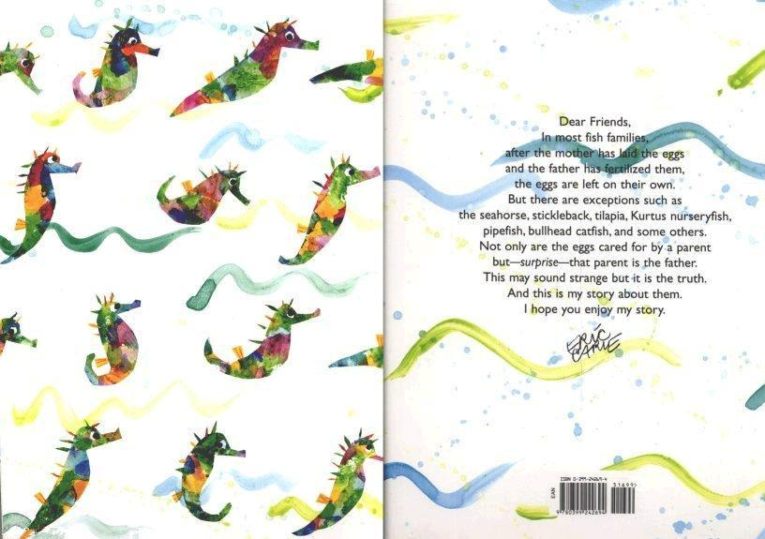
亲爱的朋友们，在许多种鱼类中，鱼妈妈产卵之后，鱼爸爸会给卵受精，之后受精卵就被留下自生自灭了。 但是也有一些例外，诸如海马，大头鱼，罗非鱼，钩鱼，海龙鱼，棘鱼等鱼类，不仅仅会有一个家长照顾他们，而且更让人吃惊的是，那个家长是爸爸。 听起来挺奇怪，但这是事实，我的这个故事就是关于他们的，希望你们喜欢。

